Slide 1

第３期中期目標期間における指定国立大学法人の指定に関する構想説明（ヒアリング用）
平成29年５月１３日改訂
１７時４５分現在
総長構成（コメントなし）
大阪大学の将来構想 2031年（創立100周年）に向けて
社会変革に貢献する世界屈指のイノベーティブな大学へ
－University 4.0への挑戦ー
国立大学法人大阪大学
※大阪大学会館（豊中キャンパス）

Slide 2
構想調書の構成
（5/12）
付録から本編に移動
【大阪大学が目指す大学像】
現状分析
社会変革に貢献する世界屈指の
イノベーティブな大学へ
－University 4.0への挑戦－
強み
・世界第1位の免疫学研究
・The World‘s Most Innovative Universities
で国内第1位（2015年）、第2位（2016年）
・「高度教養教育」の重要性を国内で先駆けて提唱
・「Highly Cited Researcher 2016」にランクイン
した研究者数が国内大学1位
・医療イノベーションのリーディングホスピタル
・新たな人事交流制度の積極的導入
課題
・好循環システムの形成
・社会と学知を往還するシンクタンク機能
将来構想
・現代社会の変容と課題
・大阪大学の歴史と精神
・大阪大学の将来構想
・国際協働のネットワーク基盤
・ガバナンス改革、財務基盤
社会
連携
戦略目標１ 共創イノベーションによる「知」と「人材」と 「資金」 の好循環システムの構築
大阪大学の学内外の双方を見渡す司令塔として、「共創機構」を2018年度に設立し、「共創イノベーション」の創出を通して生み出された新たな成果や価値から資金やリソースを獲得し、教育研究活動への永続的な好循環を実現する。
戦略目標２ 新学術領域の開拓による 世界的研究拠点の形成
戦略目標３ 共創イノベーションを担う 優れた人材の育成・獲得
異分野融合・新学術領域のインキュベーションの仕組みをさらに発展させ、世界トップレベルの研究拠点を形成し、その成果を世界に発信する。
データ駆動型研究に基づく分野融合により、新たな学際研究拠点を形成する。
卓越した専門知、統合知に加えて、社会との協働によりイノベーションに貢献する共創知を備えた若手人材を育成する。
卓越した若手教員、女性教員、外国人研究者に対する支援を拡充し、学内のダイバーシティを向上する。
研究力強化
人材育成・獲得
戦略目標１～３を達成するためには基盤の強化が不可欠
基盤強化１ 国際協働ネットワークの基盤強化
基盤強化２ ガバナンス改革・財務基盤強化
組織対組織の戦略パートナーシップによるグローバルな共創により、人材育成・獲得を強化する。
アジアネットワーク強化、新たなグローバルキャンパスの開設による人的ネットワークの基盤を構築する。
健全な大学経営に向けたコンプライアンスの徹底とその推進を図りつつ、大学経営システムを一新し、全学的なガバナンス体制を構築する。
社会と大学との好循環による外部資金獲得の好事例を全学的に展開し、財務基盤を強化する。

Slide 3





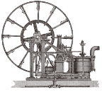
大阪大学が指定国立大学法人制度で加速する新たな大学像
新
３．０と４．０の説明を主とした。構成に変更
農耕社会
第１次産業革命
第２次産業革命
工業化社会
第３次産業革命
情報化社会
第４次産業革命
超スマート社会
複雑な “社会” の
フロンティア
好循環
ボローニャ宣言(1999年)
ハーバード大学
(1636年)
バイドール法 (1980年)
University 4.0
全米科学財団(NSF)
(1950年)
パリ大学
(1150年)
ジョンズ・ホプキンズ
での大学院 (1876年)
University 3.0
共創イノベーション
共創知
ボローニャ大学
(1088年)
ベルリン大学
(1810年)
社 会 貢 献
統合知
University 1.0
University 2.0
研 究
専門知
大学の役割の重層化
教 育
重層的な知
11世紀初め
19世紀初め
20世紀半ば
現在
古典の研究と教育
専門職養成
（ 中世から近世のモデル ）
研究の重視
研究と教育の一体化
（ ドイツモデル）
大学院制度
社会貢献の使命
（ アメリカモデル ）
社会の中の大学
社会のための大学へ（ 次世代モデル ）

Slide 4


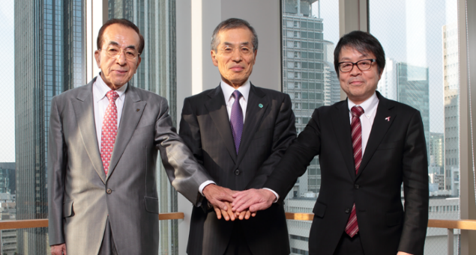



（5/12）
タイトルとデザイン修正
University 4.0を支える共創イノベーション
社会
価値の
創造
共創
イノベーション
学問の
深化
これからの
産学共創・社学共創
市民
NPO
人材
クロス
アポイントメント
産・官・民との【組織】対【組織】の連携
課題探求や基礎研究の段階からの共創
クロス
アポイントメント
共創
人材
NGO
研究資金
University 4.0
自治体
寄附
“Why we do”
連携の進化
本気の連携
国際機関
“What to do”
国
課題
従来型の産学連携
研究機関
統合
【研究者】対【企業の一部門】が主
設定された課題の下での活動
産学連携
研究資金
企業
“How to do”
関係するステークホルダーのトップと大阪大学のトップ（総長）が深くコミット
大阪大学では2016年度に【組織】対【組織】の連携による「女性研究者循環型育成拠点」を形成し、産官学共創による女性研究者の育成を牽引している。
写真は、左から、井上ダイキン工業取締役会長兼グローバルグループ代表執行役員、西尾大阪大学総長、米田医薬基盤・健康・栄養研究所理事長

Slide 5


創立100周年に向けた大阪大学の将来構想
社会変革に貢献する世界屈指のイノベーティブな大学へ
－University 4.0への挑戦ー
社会的課題の解決
シンクタンク機能
世界的な研究拠点形成
学問の深化
優秀な人材・
高度専門人材の輩出
.
.
.
.
.
2031年 創立100周年
.
.
.
.
.
.
.
.
.
.
.
.
.
.
.
Osaka University in Society
Osaka University for Society
何が解決すべき課題か、
解決のために何をすべきかを
社会と共に考える
社会と共創する知と力
社会との共創による
新たな価値創造を介した知と人材と資金の好循環を実現
専門を統合する知と力
伝統による専門の知と力
国際ネットワーク強化
ガバナンス改革
財務基盤強化
組織再編
46寄附講座、企業等との50共同研究講座及び12協働研究所を学内に設置
Industry on Campus
2015年世界18位（国内１位）、2016年世界21位（国内２位）の
革新的な（innovative）大学（ロイター社発表）

Slide 6
構想調書の構成
（5/12）
付録から本編に移動
【大阪大学が目指す大学像】
現状分析
社会変革に貢献する世界屈指の
イノベーティブな大学へ
－University 4.0への挑戦－
強み
・世界第1位の免疫学研究
・The World‘s Most Innovative Universities
で国内第1位（2015年）、第2位（2016年）
・「高度教養教育」の重要性を国内で先駆けて提唱
・「Highly Cited Researcher 2016」にランクイン
した研究者数が国内大学1位
・医療イノベーションのリーディングホスピタル
・新たな人事交流制度の積極的導入
課題
・好循環システムの形成
・社会と学知を往還するシンクタンク機能
将来構想
・現代社会の変容と課題
・大阪大学の歴史と精神
・大阪大学の将来構想
・国際協働のネットワーク基盤
・ガバナンス改革、財務基盤
社会
連携
戦略目標１ 共創イノベーションによる「知」と「人材」と 「資金」 の好循環システムの構築
大阪大学の学内外の双方を見渡す司令塔として、「共創機構」を2018年度に設立し、「共創イノベーション」の創出を通して生み出された新たな成果や価値から資金やリソースを獲得し、教育研究活動への永続的な好循環を実現する。
戦略目標２ 新学術領域の開拓による 世界的研究拠点の形成
戦略目標３ 共創イノベーションを担う 優れた人材の育成・獲得
異分野融合・新学術領域のインキュベーションの仕組みをさらに発展させ、世界トップレベルの研究拠点を形成し、その成果を世界に発信する。
データ駆動型研究に基づく分野融合により、新たな学際研究拠点を形成する。
卓越した専門知、統合知に加えて、社会との協働によりイノベーションに貢献する共創知を備えた若手人材を育成する。
卓越した若手教員、女性教員、外国人研究者に対する支援を拡充し、学内のダイバーシティを向上する。
研究力強化
人材育成・獲得
戦略目標１～３を達成するためには基盤の強化が不可欠
基盤強化１ 国際協働ネットワークの基盤強化
基盤強化２ ガバナンス改革・財務基盤強化
組織対組織の戦略パートナーシップによるグローバルな共創により、人材育成・獲得を強化する。
アジアネットワーク強化、新たなグローバルキャンパスの開設による人的ネットワークの基盤を構築する。
健全な大学経営に向けたコンプライアンスの徹底とその推進を図りつつ、大学経営システムを一新し、全学的なガバナンス体制を構築する。
社会と大学との好循環による外部資金獲得の好事例を全学的に展開し、財務基盤を強化する。

Slide 7
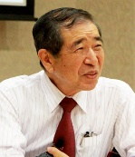
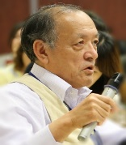
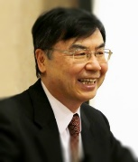
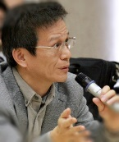


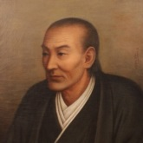
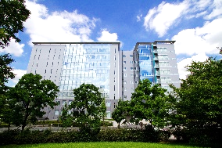
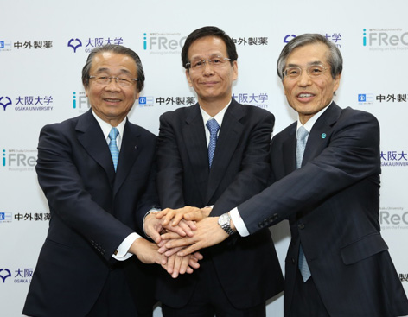
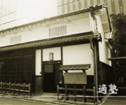
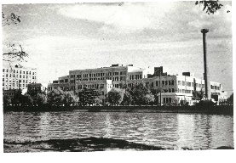
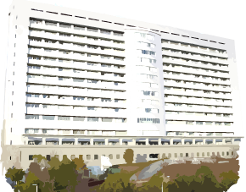
取組１－２（２）基礎研究段階からの包括的な産学共創の推進
（5/12）
タイトル修正
国際的な賞（ガードナー国際賞、クラフォード賞、日本国際賞等）を受賞した著名な研究者集団
大塚製薬
インターロイキン－６
中外製薬
関節リウマチ薬
（ブロックバスター）
患者数7,000万人（推定）
岸本忠三
長田重一
坂口志文
審良静男
アクテムラ®
大阪大学の
免疫学は世界一
基礎研究を支援する10年間100億円の組織対組織の共同研究契約を締結
種痘の普及に努めた
緒方洪庵
免疫学フロンティア
研究センター（IFReC）
常に医療を意識した医学研究
適塾（1838）
大阪帝国大学
医学部（1931）
医学系研究科
社会との好循環が
始まっている
1800年代半ばからの日本の近代化に貢献した多くの人材を輩出
医学部附属病院
（臨床研究中核病院）
既に医歯薬系で企業等の26共同研究講座と2協働研究所が設置されている。

Slide 8


















取組１－２（１）シンクタンク拠点「社会ソリューションイニシアティブ」
地域やグローバル社会の未知で困難な課題の解決には人文社会科学系の知と実践が不可欠である
（5/12）
タイトル修正
付録番号の変更
国際公共政策研究科
大阪大学のポテンシャル
日本で初めて「人間科学」を掲げ、文理融合研究を実践
公共政策課題の学際的教育研究を実践
行動経済学に関する共同利用・共同研究拠点
人文
社会科学系
社会経済研究所
言語文化研究科
高等司法研究科
人間科学部
文学部
法学部
経済学部
大阪大学
シンクタンク拠点
「社会ソリューション
イニシアティブ」
（2019年設置）
政策提言
1931
1945
1965
2000
2007
2017
医学部
理学部
工学部
薬学部
情報科学研究科
生命機能研究科
コンサルティング
歯学部
基礎工学部
外国語学部
【付録４】
共創人材育成
医歯薬
生命系
理工系
知の好循環
課題設定から協働
社会との新たな好循環
を起動させる
1949年 大阪外国語大学
多言語・多文化
政府
NPO
国際機関
自治体
NGO
民間企業
関西地域・日本の課題
2015年9月国連総会で採択
グローバル社会の課題
域内におけるかつての主要産業の衰退
産業構造やその主軸の変化への対応の遅れ
国内第二極としての存在感とそのギャップ
未知で複雑で困難な課題群
超高齢化とその影響
他の地域に比べて短い健康寿命
狭い地域内での様々な格差の存在と拡大

Slide 9




（5/12）
3本部の記述削除
以降スライド番号の変更有
戦略目標１：共創イノベーションによる「知」と「人材」と「資金」の好循環システムの構築②
スイス連邦工科大学ローザンヌ校（EPFL)における社会と大学を仲介する一元的窓口VPI (Vice Presidency for Innovation) の取組を参考とする
社会（地域社会から世界）
地方の衰退
難病・感染症
格差の拡大
政府
自治体
人口減少超高齢化
市民
海外企業
社会ニーズ、地球規模課題、
産業・国等の成長戦略
NPO・NGO
University 4.0
環境・エネルギー
関連病院
民間企業
社会インフラ
人文社会科学の
健康・医療
イノベーション拠点
知のシンクタンク拠点
社会ソリューション
イニシアティブ
超大型学際融合・
新学術領域創成拠点
国際機関
将来顕在化する課題をいち早く察知し、卓越した学術研究、先進的な人材育成とつなぐ
海外大学
研究機関
大阪大学共創機構は
学内外を見渡す司令塔
ステークホルダーの
声を聞きながら、
双方向の交流を促進
未来に向けた産学共創・社学共創へ
国プロジェクト
組織対組織の連携
基礎研究段階からの
包括連携
（ImPACT、SIP）
(WPI、COI STREAM）
世界最先端研究機構
先導的学際研究機構
大型学際融合研究の推進
テーマや課題に最適な規模、
プロジェクトとして展開
共創機構
データビリティフロンティア機構
生命医科学融合
フロンティア研究など
研究科
研究所
センター
附属病院
機構長：総長
高等共創研究院
共同研究
受託研究
起業支援
起業人材育成
共同研究講座
協働研究所等
社 会
スタートアップ
産学共創の着実な推進
大阪大学ベンチャーキャピタル株式会社
中小企業
スタートアップ
大企業
中小企業

Slide 10
取組１－１ 大阪大学共創機構
産官民の対象組織および学内の文理の壁を越えた全領域から多くの優秀な研究者や多様なステークホルダーが参画する包括的なチーム編成による大規模な学際融合研究や産官学民による大規模プロジェクト、共同研究等の企画立案を先導する。
本学が有する卓越した研究者の部局を超えた機動的なマッチングを図り、関連部局や先導的学際研究機構等の新機軸の活動に繋ぐ機能を果たす。
（5/12）
付録から本編に移動
将来は3本部が融合は削除
タイトルの修正
最初の♦の「学外」のを削除
共創機構の機能
共創機構
機構長（総長）による強力なガバナンス
（2018年度）
機構長：総長
デザイン
コーディネート
マネジメント
社会課題の設定の段階から社会と大学との共創をデザインする。
社会課題・ニーズを学内外で共有し、多様なステークホルダーとの協働をコーディネートする。
産官学民による大型プロジェクトの企画立案を先導し、マネジメントする。
産学共創本部（2017年度）
社学共創本部（2018年度）
共創テーマの設定
積極的な社会のニーズ・課題調査
ファンド、企業との大型プロジェクト企画調整
学内外から収集した情報のデータベース化
渉外本部（2017年度）
ドメイン・ステークホルダー情報の集約
学内シーズ・リソースの調査

Slide 11
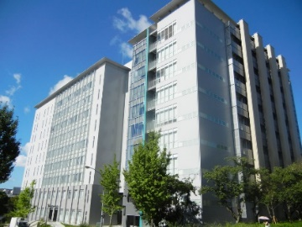

戦略目標２：新学術領域の開拓による世界的研究拠点の形成①
（5/12）
付録番号の変更
【スライド５】を削除
世界トップレベルの研究拠点の形成（世界最先端研究機構） 社会課題に応じた融合研究による新学術領域の創成（先導的学際研究機構）
データ駆動型研究による新学術領域の創成基盤（データビリティフロンティア機構）
取組2−1
取組2−2
世界最先端研究機構（2017年度設置）
発展した領域は世界最先端研究機構の候補へ
免疫学フロンティア研究センター（IFReC）
（2007～2016年度文部科学省「世界トップレベル研究拠点」（WPI）
先導的学際研究機構（2016年度設置）
社会課題を意識した新学術領域の創成
主任研究者（PI）：27名 （外国人研究者 ５名、女性研究者 １名）
その他研究者：100名 （外国人研究者 35名、女性研究者 15名）
研究支援員：66名 事務部門：スタッフ 39名（英語対応者割合 54%）
（１）三次元生命システム・イメージング研究
（２）環境・エネルギー研究
（３）暮らしの空間のデザイン研究
世界トップレベル研究拠点、大規模な学際研究拠点
【候補】（１）生命医科学融合フロンティア研究【付録５】
（２）共生知能システム研究
（３）光と物質の科学
世界最先端研究機構の将来の研究候補を創成
将来性のある
テーマを基に
新学術領域の創成へ
社会変革をもたらす
共創イノベーションを
志向
データビリティフロンティア機構（2016年度設置）
世界第１位の大阪大学の
免疫学研究の核をなすIFReC
2007年度～2016年度
文部科学省プログラム
「世界トップレベル研究拠点」
（WPI）
データ駆動型研究を方法論として
異分野融合研究をインキュベート
未来社会共創型サービスプラットフォームの整備
「超スマート社会」（Society5.0）の実現に向けての新たな社会システムを提唱
国際的な連携のハブ

Slide 12
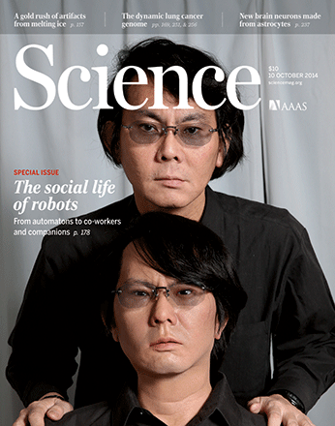
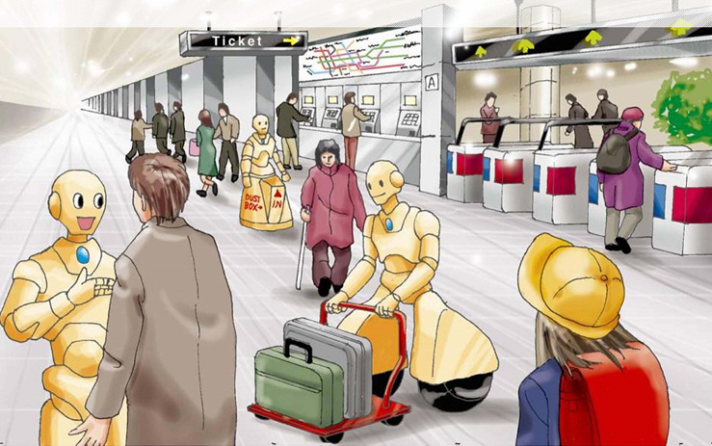





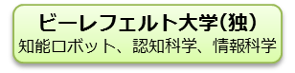
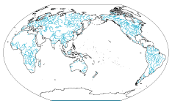
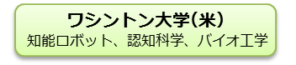
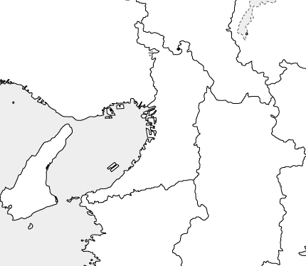


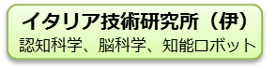
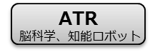
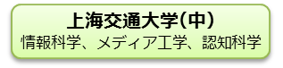

取組２－１ 世界トップレベルの研究拠点の形成
（5/12）
多国籍文化→多文化に修正
タイトル修正
付録番号修正
人間とロボットの関わりを計測することによって、人間の知能や社会性といったマクロな機能や性質を解析
人間に親和的なロボットや知能システムの実現
人間とロボットが共生する快適な社会を実現
人間とロボットが
共生する未来社会
2016
2021
2025
大阪大学
キャンパスや
特定施設内で実証実験
多文化が
交流する箕面
新キャンパスで
実証実験
２４０万人／日が往来する大阪駅・梅田駅の北側で社会実装
地域社会と連携したコンパクトかつ機能的な社会作り
情報メディアやロボットによるQOLの向上
2014年10月
石黒浩教授とジェミノイド
人間のミニマル
デザイン
国内外のメディアから500回以上の取材
（最近5年間）
大阪大学が世界に誇る
ロボット研究拠点
人文社会科学系との
間で知の好循環、
産業界との間で資金の
好循環が始まる
共生知能システム
研究センター
100万回以上の閲覧
（開発したアンドロイド映像）
文部科学省平成29年度
世界トップレベル研究拠点（WPI）プログラムに応募中
知能ロボット研究
社会技術哲学研究
サイバー脳研究
共生センシング研究
情報ネットワーク研究
理工系にとどまらず、異分野を横断する新学術領域の創成
脳科学、認知科学、社会心理学、社会学、倫理学、哲学研究の新しい方法論
国際連携ネットワーク
関西地域連携組織
【付録１２】

Slide 13

（5/12）
タイトル修正
産官民学→産官学民
取組３－２ データ駆動型研究による新学術領域の創成基盤
データビリティフロンティア機構（2016年設置）
ヘルス サイエンス部門
バイオ サイエンス部門
認知脳 サイエンス部門
人間総合 デザイン部門
●臨床医学イノベーション
●創薬イノベーション
●生命システム
●高次生体イメージング
●脳イメージング
融合加速
価値創造
●健康・スポーツプロジェクト
●超スマートキャンパス プロジェクト
システム デザイン部門
機能 デザイン部門
光・量子デザイン部門
デジタルヒューマニティ部門
●環境イノベーション
●物質機能
●材料機能
データ駆動型研究
（第４の科学）の
方法論の提供
知能情報基盤部門
ビッグデータ社会技術部門
サービス創出・支援部門
●スマートセンシング
●光量子クロススケール科学
●芸術解析 ●マルチリンガル
●金融・ファイナンス
ディープラーニング、
データマイニング等
データビリティ基盤研究
データビリティ融合研究
教員ポストの戦略的配分
強化策
研究テーマの発掘とマッチング
データサイエンス
分野への貢献
産学官民による「超スマート社会」
（Society 5.0）実現の場の提供
新学術領域の
創生基盤を提供
国際的連携ハブの構築
「うめきた2期区域開発計画」
におけるスマートシティ構想
異分野融合の研究部門に対して
インキュベーターの役割を担う
数理・データ科学、計算機科学等の研究分野において、学際研究を形成
240万人 / 日が往来する大阪駅・梅田駅の北側で Society 5.0 の実現に向けての新たな社会システムを提唱
人文社会科学から自然科学に至る広範囲の領域
データビリティ：利用可能な超大量データを将来にわたって持続可能な形で、しかも責任をもって活用可能にすること

Slide 14
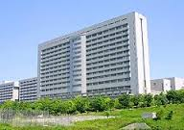
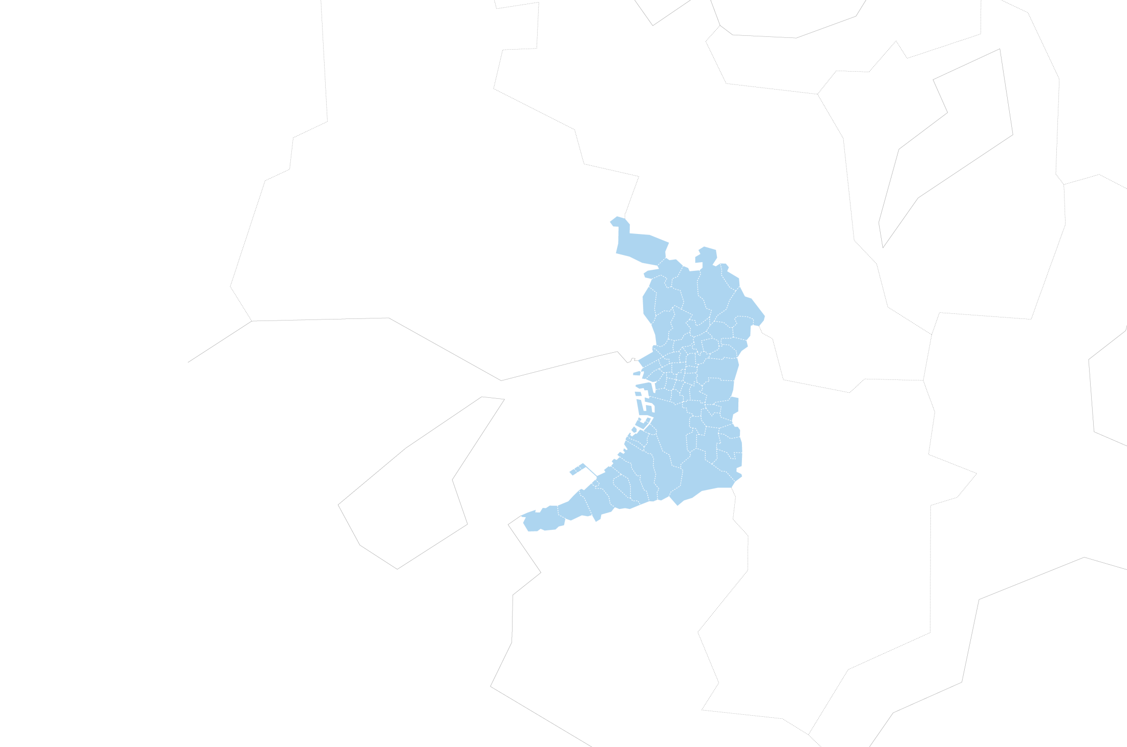
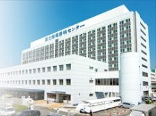


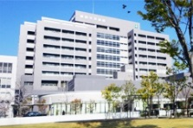
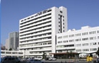
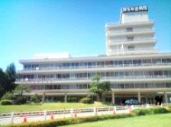
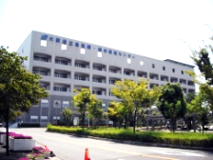
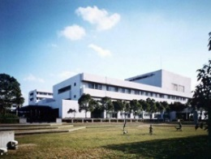
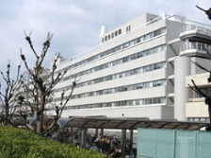
取組1-3 世界の健康・医療イノベーション拠点の形成
（5/12）
付録から本編に移動
臨床研究の適切な実施に関する社会的な要請を受けて、臨床研究ネットワークの構築による多施設共同臨床研究の実施
臨床に有用なエビデンスの蓄積、先進的な診断予防法の開発
革新的な治療方法の開発や新薬などの創出につなげ、臨床への還元を目指す
１．独自の技術基盤
ビッグデータ解析による学術研究の深化を通じて、予防医療、個別化医療、革新的な難病治療法のさらなる開発
２．関連病院が集積
臨床研究中核病院として1万床のネットワーク化がスタート
大阪大学
医学部附属病院
国立循環器病
研究センター
箕面市立病院
星ケ丘
医療センター
大阪国際がんセンター
市立池田病院
市立豊中病院
淀川キリスト教病院
事業会社（未来医療開発推進機構）
設立による臨床研究支援の更なる高度化
関西労災病院
住友病院
大手前病院
東大阪市立
総合病院
大阪医療センター
大阪みなと中央病院
NTT西日本大阪病院
企業へのコンサルティングサービスや事業化サポート、受託研究開発など、多様なサービスを実施
「ワンストップ」での大規模臨床試験／治験推進体制の提供
契約業務の簡素化／集約
共同IRB（Institutional Review Board）の開催
アカデミアの高度人材を活用したサービスの拡充
JR大阪鉄道病院
日本生命済生会附属
日生病院
大阪警察病院
JCHO大阪病院
八尾市立病院
市立堺病院
大阪府急性期・
総合医療センター
大阪府
呼吸器・アレルギー
医療センター
市立貝塚病院
りんくう総合医療センター
大阪母子医療センター
大阪労災病院
研究成果の実用化を通して獲得した資金を研究開発や人材育成に還元し、持続的に革新的医療の開発・提供に貢献

Slide 15
戦略目標３ 共創イノベーションの実現を担う優れた人材の育成・獲得 ①
（5/12）
付録番号の変更
取組3−1
取組3−2
共創イノベーションの実現を担う人材を育成する教育改革
文理融合領域・学際領域・新領域における複合的課題の解決が可能な人材の養成
学士課程教育
への展開
学部から大学院までの
一貫した高度汎用力教育
全学の
博士教育
への展開
国際共創大学院
リーディング・オールラウンド型
(文理統合によるトップリーダー養成)での
「共創知」 に係る人材育成の先駆
共創
イノベーションを
先導する力
高度汎用力
共創知
専門を社会で
活かす力
社会課題の
発見・解決
に向けた体系的な
アクティブラーニング
グローバル医療人材育成
物質科学からの課題解決
情報系学際型オープンイノベーション
ソーシャルイノベーター育成
などを目指す学位プログラム群
多様な知
と対話する
素養と力
多様な
知識
への柔軟な
インターフェース
語学の
運用能力
・PBL, ワークショップ
・インターンシップ
・フィールドスタディなど
社会で新たな
事業を興す力
統合知
展開力
幅広い
教養
情報リテラシー
高度教養
スキル
アントレプレナー
専門知
国際公共政策
連合小児発達学
高等司法
共創機構等によるネットワーク
基礎工学
人間科学
言語文化
情報科学
生命機能
→ 卓越大学院制度へ
【付録７】
医学
理学
工学
文学
法学
経済学
歯学
薬学
学術の多様性
博士課程教育リーディングプログラム (オールラウンド型 1件、複合領域型 4件、計 5件)
【付録６】
21世紀COE (15件)、 グローバルCOE (12件)
学部・研究科横断型教育の多様で豊富な実績
「魅力ある大学院教育」イニシアティブ (13件)、
組織的な大学院教育改革推進プログラム (12件)

Slide 16



戦略目標３：共創イノベーションの実現を担う優れた人材の育成・獲得②
5/12
デザイン修正
上段の緑の箱の内容を移動、高等共創研究院の説明の一部を削除
・付録番号修正
多様な学生を対象とした共創イノベーション人材を育成するための教育プログラム
卓越した若手教員・女性教員・外国人研究者の獲得・育成
取組3−3
取組3−4
人材の多様化 （ジェンダー、年齢、国籍等）
(1) JST女子中高生の 理系進路選択支援事業
(2) 評価基準を多元化したAO入試や 推薦入試の拡大などの入学試験改革 【付録12】
社会人教育
(1) パナソニックとの人工知能共同講座
(2) 社会人向けナノテク教育システム
留学生の受入れ増と 日本人学生の派遣増
2016年度→2023年度：受入83％増、
派遣68％増
大学院生への経済的支援
(1) TA、RA、特任研究員、 技術補佐員として雇用
(2) 総長裁量経費1億円による 授業料免除枠の拡大
高等共創研究院（若手教員のキャリアパス）
若手教員、女性教員、外国人研究者の採用拡充
2016年度50ポスト→2021年度までに累計100ポストを確保する。
文部科学省「ダイバーシティ研究環境実現イニシアティブ」事業による女性教員増
文部科学省「研究大学強化促進」事業による外国人研究者増
高等共創研究院（2016年）
国際的に卓越した若手研究者の獲得・育成
世界最先端研究を強力に推進し、 共創イノベーションの創出に貢献
研究以外の業務を最小限に抑える 「特命教員制度」を導入
寄附金等
による支援
社会との
好循環
特命教員の雇用
一般財団法人阪大微生物病研究会の支援により、第一段階が10名規模（4名採用決定）の枠すでにスタート

Slide 17
構想調書の構成
（5/12）
付録から本編に移動
【大阪大学が目指す大学像】
現状分析
社会変革に貢献する世界屈指の
イノベーティブな大学へ
－University 4.0への挑戦－
強み
・世界第1位の免疫学研究
・The World‘s Most Innovative Universities
で国内第1位（2015年）、第2位（2016年）
・「高度教養教育」の重要性を国内で先駆けて提唱
・「Highly Cited Researcher 2016」にランクイン
した研究者数が国内大学1位
・医療イノベーションのリーディングホスピタル
・新たな人事交流制度の積極的導入
課題
・好循環システムの形成
・社会と学知を往還するシンクタンク機能
将来構想
・現代社会の変容と課題
・大阪大学の歴史と精神
・大阪大学の将来構想
・国際協働のネットワーク基盤
・ガバナンス改革、財務基盤
社会
連携
戦略目標１ 共創イノベーションによる「知」と「人材」と 「資金」 の好循環システムの構築
大阪大学の学内外の双方を見渡す司令塔として、「共創機構」を2018年度に設立し、「共創イノベーション」の創出を通して生み出された新たな成果や価値から資金やリソースを獲得し、教育研究活動への永続的な好循環を実現する。
戦略目標２ 新学術領域の開拓による 世界的研究拠点の形成
戦略目標３ 共創イノベーションを担う 優れた人材の育成・獲得
異分野融合・新学術領域のインキュベーションの仕組みをさらに発展させ、世界トップレベルの研究拠点を形成し、その成果を世界に発信する。
データ駆動型研究に基づく分野融合により、新たな学際研究拠点を形成する。
卓越した専門知、統合知に加えて、社会との協働によりイノベーションに貢献する共創知を備えた若手人材を育成する。
卓越した若手教員、女性教員、外国人研究者に対する支援を拡充し、学内のダイバーシティを向上する。
研究力強化
人材育成・獲得
戦略目標１～３を達成するためには基盤の強化が不可欠
基盤強化１ 国際協働ネットワークの基盤強化
基盤強化２ ガバナンス改革・財務基盤強化
組織対組織の戦略パートナーシップによるグローバルな共創により、人材育成・獲得を強化する。
アジアネットワーク強化、新たなグローバルキャンパスの開設による人的ネットワークの基盤を構築する。
健全な大学経営に向けたコンプライアンスの徹底とその推進を図りつつ、大学経営システムを一新し、全学的なガバナンス体制を構築する。
社会と大学との好循環による外部資金獲得の好事例を全学的に展開し、財務基盤を強化する。

Slide 18
国際協働ネットワークの基盤強化①：V-１ 「パートナーシップ」
（5/12）
デザイン修正有
世界の有力大学との戦略的なパートナーシップを強化することにより、
研究連携を深化し、教育研究環境の一層のグローバル化を進める。
組織対組織の戦略パートナーシップによる教育研究活動の世界展開
世界の113大学等との大学間学術交流協定
世界の有力大学等との56の国際ジョイントラボの設置
海外拠点（欧州、北米、ASEAN、東アジア）の設置
2014年カリフォルニア大学大阪オフィスの設置
戦略的パートナー「グローバルナレッジパートナー」との組織間連携
パートナーとの連携を地域の軸として周辺国、地域全体へと活動を展開
互いの強みを活かした世界トップレベルの研究拠点を形成
本学をハブとした世界規模のネットワークを構築し、超大型共同研究を実施
グローバルナレッジパートナー
大学間協定校
複数部局・領域
にまたがる連携
（5/12）
国際部から差し替えあり
部局間協定校
研究者、特定の領域
における連携
グローバルナレッジパートナーとの協働による具体的な成果を目指す
◆欧州
グローニンゲン大学（オランダ）
ユニバーシティ・カレッジ・ロンドン（英国）
カロリンスカ大学（スウェーデン）
フランクフルト大学（ドイツ）
EPFL（スイス） 他
◆北米
カリフォルニア大学
バークレイ校（米国）
ワシントン大学（米国）
トロント大学（カナダ）他
組織間の包括連携
領域横断的な共同研究
国際産学連携
クロスアポイントメント
若手教員受入・派遣
大学院ジョイントプログラム
相互リエゾンオフィスの運営
◆アジア・オセアニア
上海交通大学（中国）
マヒドン大学（タイ）
モナシュ大学（オーストラリア）他

Slide 19
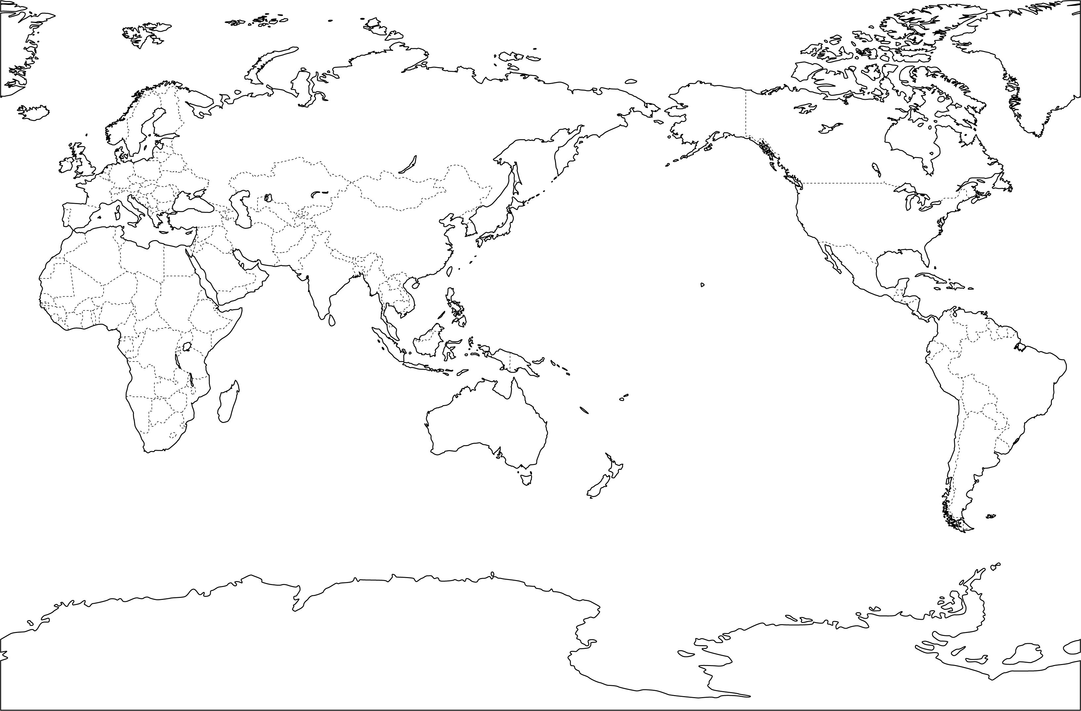
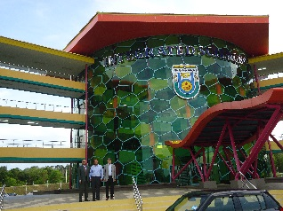
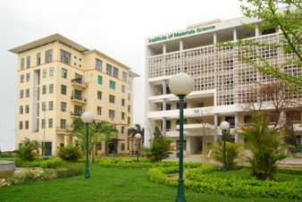
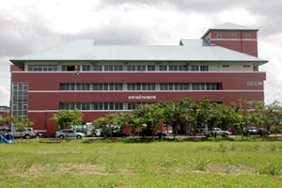
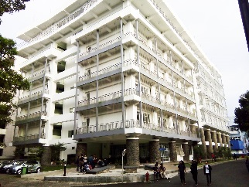
国際協働ネットワークの基盤強化②：V-２ 「ASEANキャンパス」
3Q (Quality of Life/Nature/Technology)を基本にした質の高い成長への貢献
ASEAN地域での長年の教育・研究実績（バイオ工学分野他）を現地高度人材育成に結実
国際産官学民共創等の新機軸による社会実装基盤整備
現地/日系企業を含めたイノベーション・ネットワークの構築による新たな価値の共創
感染症、マテリアル、ハラルサイエンス、ICT分野の国際共同学位プログラムの実施
（5/12）
国際部から差し替えあり
ベトナムキャンパス
in VAST（Vietnamese Academy of Science and Technology）
ブルネイキャンパス
in UBD（Universiti Brunei Darussalam ）
アジアの言語が強い大阪大学
25言語専攻のうち14言語がアジア
●中国語 ●朝鮮語 ●モンゴル語
●インドネシア語 ●フィリピン語 ●タイ語
●ベトナム語 ●ビルマ語 ●ヒンディー語
●ウルドゥー語 ●アラビア語 ●ペルシア語 ●トルコ語 ●日本語
インドネシアキャンパス
in ITB（Institut Teknologi Bandung）
タイキャンパス
in Mahidol Univ.

Slide 20
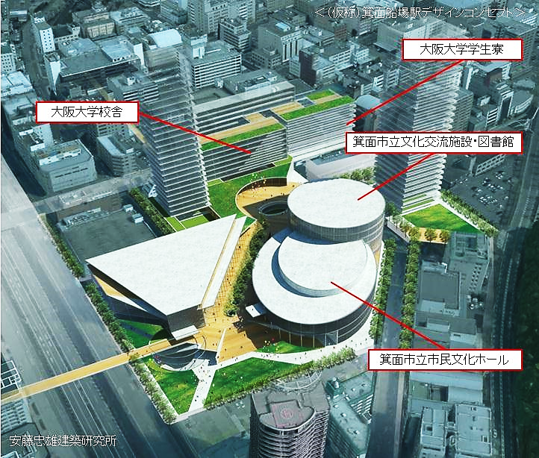
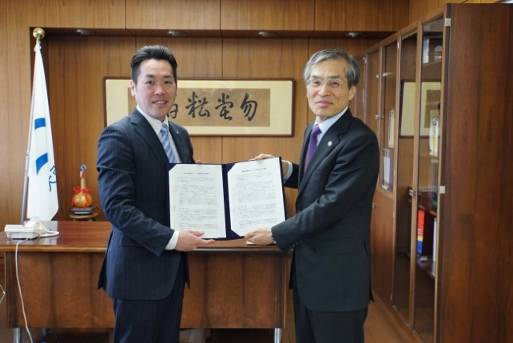

国際協働ネットワークの基盤強化③：V-３「OUグローバルキャンパス」
（5/12）
付録番号の変更
大阪大学の国際化を先導
社会の中での大学の国際化、大学による社会の国際化に貢献
世界の25言語の専攻科からなる外国語学部を有し、国内有数の日本語･日本文化教育研究拠点を擁する。
世界70ヵ国の人々が集い多様な視点や発想が交差する教育研究環境を実現
異なる言語・文化的背景を持つ人々と共創するグローバル人材を育成
多彩な市民講座や社学連携事業・国際交流事業を展開
日本と世界をつなぐ架け橋となる「Japanese Studies」のネットワーク拠点を形成
学生・市民・企業が世界進出のきっかけとなる研修・人材育成プログラムを展開し、海外進出や多様な文化圏へ対応するマーケティング機会を提供
グローバルビレッジ
大阪大学学生寮
吹田市津雲台
大阪大学校舎
箕面市立文化交流施設・
図書館
留学生用（75％）と日本人学生用（25％）の混住型約2,000戸の寮、教職員宿舎：約600戸
倉田箕面市長と西尾大阪大学総長による合意書締結（2016年4月12日）
箕面市が大学図書館と市立図書館等を整備後、大学が維持管理・運営
施設の相互利用や共用化
外国人研究者・留学生の
受け入れ環境の向上
2020年10月第1期供用開始予定
（学生寮：約300戸、
宿舎：約400戸、PFI事業）
箕面市立市民文化ホール
2021年開学の新キャンパス
「OUグローバルキャンパス」
【付録１２】

Slide 21
基盤強化：ガバナンス改革の基本方針
（5/12）
付録番号の変更
適正かつ戦略的に大学を経営できるガバナンス体制と財務基盤を強化
コンプライアンスの徹底
教育研究機能を最大限に発揮
執行部体制の強化：「経営運営総括理事」、「教育研究総括理事」の設置
部局間ガバナンスの強化：戦略会議の設置
国際アドバイザリーボードの設置
経営体制の強化
【付録９】
好循環を生み出す大学経営システム
高度経営人材の育成
教職員の パフォーマンスの 最大化
（人事制度改革）
URA、IRerの育成（データとエビデンスに基づく大学経営の支援）
教職協働体制の構築（経営企画オフィス）
有能な事務職員の経営参加
（経営陣、経営支援に積極登用）
民間等とのクロスアポイントメント制度の拡大
教員の役割分化（研究重視型、教育重視型、経営重視型）と業績評価の給与等への反映
混合給与制度の導入
財務基盤強化
（財源の多様化）
民間とのクロスアポイントメント制度の締結実績
・コマツに工学研究科教授を派遣
・ダイキンの女性研究者を受入
組織対組織の大型共同研究等外部資金の獲得
基金（寄附金）収入拡大による安定財源の獲得
資産運用益の拡大による安定財源の獲得
【付録１０】
【付録１１】

Slide 22
基盤強化２ 財務基盤強化
１７ 基盤強化２ 財務構造改革
社会との共創を軸とした好循環システム（2021年度）
さらなる
外部資金の
呼び込み
共創機構
成 果
358億円
基盤的活動
一般運営費
交付金相当
2017-2026年
外部資金
累計10億円
共同研究
収入
高等共創研究院
若手研究者人件費
64億円
基礎研究
2017-2026年
累計100億円以上
大阪大学の
基盤的収入
教育活動
先端的な研究活動に
関わる包括連携契約
132億円
520億円
基盤的自己収入
（学納金等）
社会貢献活動
受託研究等
収入
予算配分
戦略的活動
30億円
研究プロジェクト
281億円
総長裁量経費財源
（5/10）
↓「スペース」→「土地」
未来基金
教育プロジェクト
401億円
2021年度まで
累計90億円
2031年度まで
累計150億円
国際連携活動
42億円
奨学寄附金
収入
附属病院
収入
学生支援
1億円
健康・医療
財務基盤強化を下支えする仕組み
出資事業
収益
土地・資産
の有効活用
戦略策定
機能の強化
学内リソースの
戦略的配分
予算調整
制度
人事制度
整備
管理会計
Notes:
＜スクリプト案＞
本構想を実現するには、総長のリーダーシップによる財源の確保と構想の各取組への戦略的配分が重要となる。 共同研究を含む外部資金の間接経費を財源に、産学共創の強化により総長裁量経費を補強し各取組を推し進める。（間接経費の適正化も必要）
2021年度に30億円規模の財源確保を目標としているが、既に先端的な研究活動に関わる包括的連携契約を10年間100億円規模等で複数企業と締結、卓越した研究成果をもとにした共創で「知・人材・資金の好循環」を実現する例が複数ある。
基礎となる研究・教育活動でも外部資金の調達は進んでおり、高等共創大学院での若手研究者の獲得・育成には学外機関から10年間で10億円の支援を受ける。
それらを下支えするのが、前述のガバナンス改革による戦略策定機能の強化や学内リソースの戦略的配分に加え、予算調整制度・管理会計・新たな人事制度の導入などの取組である。さらに、スペース・資産の有効活用や出資事業の収益による収入拡大も目指していく
これらの財務構造改革の取組により、さらに卓越した成果を創出し社会と共有していくことで、さらなる外部資金を呼び込み、知・人材・資金の好循環をより拡大していく。（498文字）
＜図中の数字について注釈＞
・黄色の金額は調書から （破線で囲んでいるものは年間ではなく累積金額（かつ既に図中の他の金額に含まれているものも）なので注意が必要）
・淡色ブルーの金額は 平成28年10月17日理事懇談会資料 今後の大規模財政需要の見通し -平成29年度以降の予算確保策について-「資料2 収入予算推移」 の2021年の数字（四捨五入）数字
・白の金額は理事説明時のシミュレーションからなので、実際のところは不明。
→ 総額50億円の収入拡大を目標とするとあるが、全学間接経費をいくらに見込んでいるのかが調書に明記されていない。（病院収入１％が確定ならば、病院収入からの4億円は別）

Slide 23
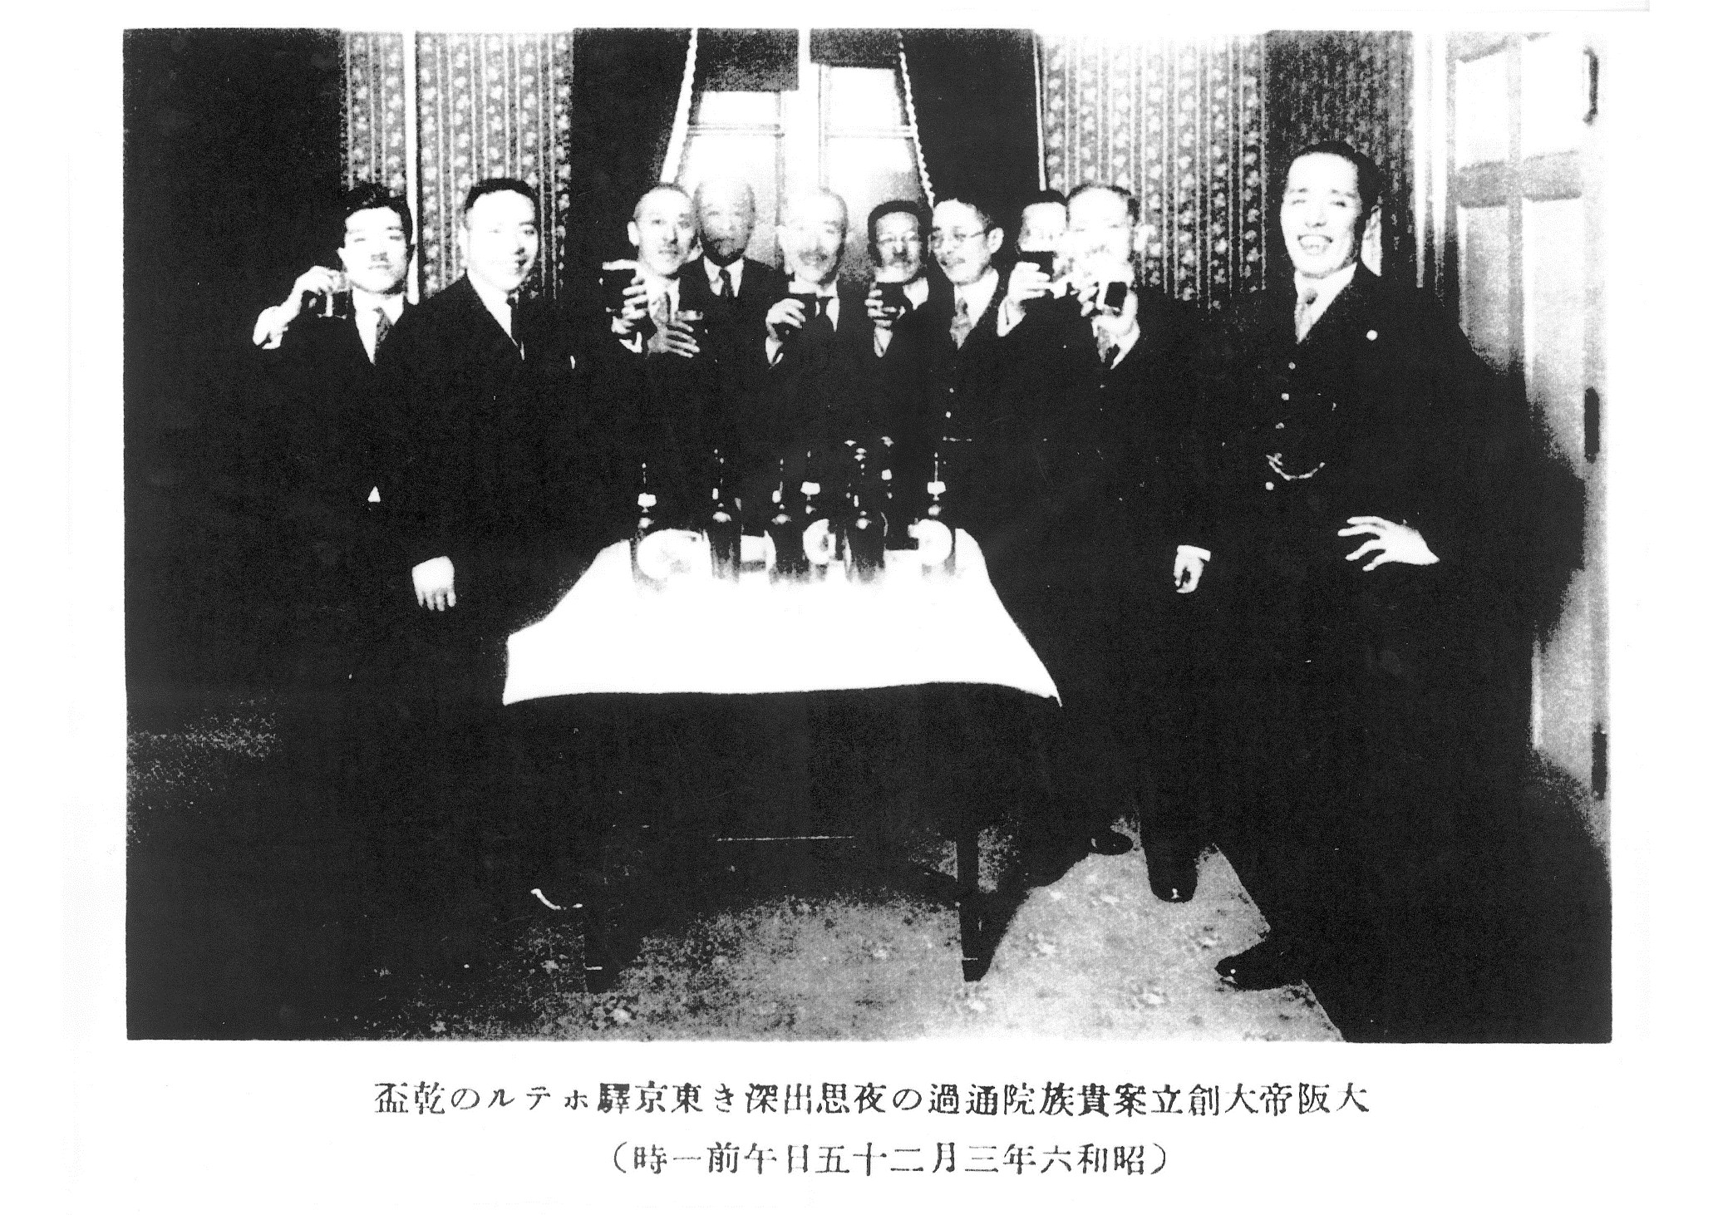
大阪大学の決意
世界屈指のイノベーティブな大学へ
（5/12）
文面を短くした
◆を2つ削除
熱い熱意→強い熱意
大阪大学は、地元政界・関西財界・市民の援助と強い熱意によって「市民主導の帝国大学」として1931年に設立された。そのとき以来、「地域に生き世界に伸びる」ことをモットーとして、有為な人材を社会に輩出し、普遍の真理を見極めるとともに、社会の課題に応えてきた。
指定国立大学法人制度の趣旨は、大学と社会との新たな連携（好循環）の形を提示し、世界最高水準の教育研究活動が展開される大学を目指すこと。
（5/12）
写真を元に戻した
この写真は、「大阪帝国大学の創立案」が1931年3月に貴族院を通過した日の深夜に、東京驛のステーションホテルで中心的に活動された方々が祝杯を挙げている様子
大阪大学は、指定国立大学法人に指定されることにより、構成員一丸となって、世界屈指のイノベーティブな大学として「社会の中の大学、社会のための大学」となることを目指す。

Slide 25
取組１－２ 共創機構を軸とした好循環の形成
（5/12）
付録から本編に移動
タイトルを修正
社会の潜在的ニーズを発掘し共創イノベーションを推進
産学官民共創イノベーションブリッジ
現状分析（強み）
具体的施策
好循環システムの構築（効果）
これまで：大学シーズベース
新たな機能の追加：社会課題ベース
知・資金・人材の好循環
学内シーズの明確化と、これに対する用途・実用性探索による社会への知の早期還元
共同研究講座・協働研究所を60以上設立
産学官民が知恵を出し合い、未来社会のあるべき姿、そこにある新たな価値を共有した上で、潜在的な課題を発掘し、課題解決につながる共創テーマ研究を推進
共創テーマ設定・検証実施により、知・資金・人材の好循環を巻き起こすとともに、課題解決を通じて真により良い社会への変革（イノベーション）を起こす
（5/12）
「NPO/NGO」を追加→
共創イノベーション
社会課題の解決
共創イノベーション
人材
資金
知財
マネジメント
協働研究所設立
大型共同研究契約
知
クローズ戦略
基礎研究のアップ
戦略的共創テーマ
（設定・検証実施）
企業へ供給
（教員クロアポ含む）
（共同研究講座）
（協働研究所）
オープン戦略
探索チーム
企業資金
（学内クロアポ）
大学シーズ
企業から
派遣
政府系外部資金
部局横断で
参画
文理融合
企業資金
大学グラント
（機能強化経費）
学生
運営に参画
ネット目安箱
（市民目線）
戦略的産連経費
潜在課題発掘
先導的価値創造
産業界・国・自治体・NPO・NGO・市民を巻き込む

Slide 26
付録の目次
（5/12）
目次の修正、以下、付録番号変更有
付録１，３，４，８を削除
付録１．大阪大学の現状分析
付録２．取組1-1 大阪大学共創機構２：3本部の機能
付録３．取組1-1 大阪大学共創機構３：中之島アゴラ構想
付録４．取組1-2（1）シンクタンク拠点「社会ソリューションイニシアティブ」
付録５．取組2-1 世界トップレベルの研究拠点の形成
付録６．取組3-1 共創イノベーションの実現を担う人材を育成する教育改革
付録７．取組3-2 複合的課題の解決が可能な人材の養成
付録８．取組3-3 多様な学生の獲得によるイノベーションの創出
付録９．基盤強化：ガバナンス改革（運営体制）
付録10．基盤強化：人事制度改革（クロスアポイントメント制度）
付録11．基盤強化：財務基盤の強化（中期財政シミュレーション）
付録12．大阪大学の立地

Slide 27
大阪大学の現状分析
大阪大学の強み
大阪大学の課題
世界第１位の免疫学研究
世界的に卓越した多研究分野
共創イノベーションを軸とした好循環システムの形成
2016年 Citation Impact（１論文当りの被引用数）世界の大学で１位
世界的な賞を受賞した著名な研究者多数
WPIに選ばれた 免疫学フロンティア研究センター
免疫学、化学、物理学、物質・材料科学、分子生物学・遺伝学、生物学・生物化学が論文被引用数ランキング世界５０位以内（2016年）
Highly Cited Researchers 2016年８名（国内大学１位）
社会との共創による新たな価値創造に基づき、社会との間で、知と人材と資金の好循環システムの構築が課題
社会と学知を往還する人社系を中心としたシンクタンク機能の必要性
分野横断、組織横断研究創成
統合知・共創知を獲得する教育
多様化・複雑化する社会課題の解決のために、卓越した学際研究・文理融合研究に基づくシンクタンク機能の構築が課題
創薬基盤科学、認知脳システム学（ロボット）、光量子科学、グローバルヒストリー等
学内に情報通信研究機構（総務省所管）、理化学研究所（文科省所管）、産業技術総合研究所（経産省所管）の脳や生体の研究拠点
大学院教育における先駆的な高度教養教育、分野横断型副専攻・副プログラムの導入
五つの博士課程教育リーディングプログラム
人間や社会を対象とした21世紀／グローバルCOEプログラム
国際協働ネットワーク化基盤の強化
国際連携の多くが一部の分野の研究者・グループの交流に依存しており、全学的な国際協働ネットワークの基盤強化が課題
リーディングホスピタル
新たな人事制度の積極導入
医学部と歯学部に附属病院をもつ
臨床研究や創薬開発の分野での圧倒的な実績：実施したプロトコル（治験実施計画書）と医師主導治験数は全国一
医学部付属病院は2015年医療法上の「臨床研究中核病院」に指定
2014年にクロスアポイントメント制度を導入。2016年研究機関との間で60件（招へい49件、派遣11件）。2017年産学間で開始
2010年リサーチ・アドミニストレーター（URA）を導入。2012年からのURA整備事業で高評価
ガバナンス改革・財務基盤の強化
学内資源の適切配分及び大学経営人材と支援人材の育成
学生納付金や国からの運営費交付金以外の財源の多様化

Slide 28
取組1-1 大阪大学共創機構２：3本部の機能
社会課題、産業界からの課題やニーズに対して産学共創本部の活動によって生み出された新しい知の中で、特に広く社会および市民等に還元すべきものに関しては、社学共創本部が中心となって社会・市民への展開活動を推進する。
このような活動によって課題解決が図られると同時に、それによって派生する新たな課題が顕在化してくる。
その新たな課題を次の産学共創・社学共創活動に繋げていく循環システムの構築を強化する。
産業界、市民等から本学への幅広い支持と支援を獲得する中で渉外本部が寄附等の形態で積極的に外部資金を得る活動を展開し、本学の財政基盤の強化に資する。
共創機構
産学共創本部
（組織対組織の共同研究）
大型共同研究資金の獲得
共創イノベーションの推進
知財戦略
イノベーション人材育成
出資事業
社会
専門知
統合知
企業
国際機関
人材
研究機関
国
学問の深化
価値の創造
社学共創本部
（Public Relations）
先端研究・基礎研究のアウトリーチ
社会的ニーズや課題の発掘とそのセグメント化
共創イノベーション
共創知
自治体
市民
研究資金
NPO
NGO
渉外本部
（ブランディング）
情報発信、ネットワーク拡大
大学基金
寄附
人材
企業
市民
新たな産学共創・
社学共創
新たな課題

Slide 29
取組１－２（１）シンクタンク拠点「社会ソリューションイニシアティブ」
日本社会／グローバル社会が抱える諸課題の解決策を提案するシンクタンク拠点
（5/12）
タイトル修正
拠点を追加、半角を全角に
人文社会科学系の研究者が、さまざまなステークホルダー、当事者、自然科学の研究者の「媒介」「仲介」として、学術的知識と現場の知識を融合させた共創知を創出し、課題の発見と解決を図る。
日本社会の
課題
少子・高齢化、人口減少、地方再生、所得格差等
グローバル社会
の課題
人口増大、貧困、格差、環境破壊、紛争・難民問題等
国内外に
広く情報発信
大阪大学
社会の
ステークホルダー
社会ソリューションイニシアティブ
（2019年度）
文学研究科
日本社会部門
人間科学研究科
政府
共創知
グループ
法学研究科
地方自治体
政策提言
経済学研究科
外部メンバー
コアメンバー
研究者
大学院生
国際公共政策研究科
NPO
グローバル社会部門
言語文化研究科
コンサル
ティング
グループ
NGO
高等司法研究科
人材育成
で連携
社会経済研究所
外部メンバー
コアメンバー
研究者
大学院生
国際機関
社会ソリューション人材育成
社会との
協働で連携
CO*デザインセンター
国際共創大学院
共創機構
文理融合
協働
民間企業
理工系・医歯薬系研究科 研究所・センター
強力なアドミニ
ストレーション機能
クライアントマネジメント、コーディネーション

Slide 30
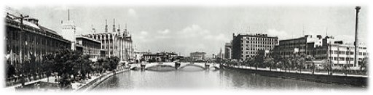

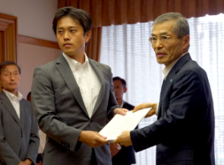
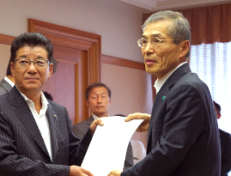
取組1-1 大阪大学共創機構３：中之島アゴラ構想
大阪市北区中之島4丁目エリアは大阪帝国大学発祥の地であり、大阪大学医学部、歯学部、および理学部があったゆかりの場所である。大阪大学創立70周年記念事業の一環として、2004年4月に大阪大学中之島センターを開設し、今では大阪大学中之島キャンパスとして、本学の社学連携活動の拠点となっている。中之島の地で事業を行う企業や諸団体と本学が共に手を携え、大阪の文化・芸術の息吹をも積極的に発信し、大阪市中心部のにぎわいの創出にも貢献する。
大阪大学は中之島が創学の地
空き地が目立つ中之島センター周辺
2016年8月24日、大阪市長からの要請に基づき、
吉村洋文大阪市長、松井一郎大阪府知事に
中之島4丁目再開発基本構想案
「大阪大学中之島アゴラ構想」を手交
「大阪大学中之島アゴラ構想」
行政、地域住民、多様な産業界、事業者、賛同する教育・研究機関と協働して、国際的なイノベーション人材の育成と新たな産業の創出を行い、世界の知的リソースやビジネスリソースが集まる共創イノベーションのアカデミックハブとして、地域の特性を活かした新たな社会的価値の創造や社会ソリューションにチャレンジし、関西発で、日本全体さらには世界に向けた発信を目指す。
現在、大阪府・大阪市と協議会を設置し検討中

Slide 31
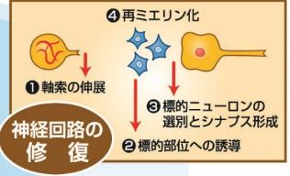

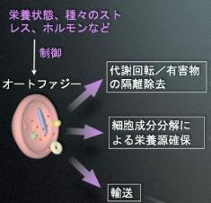



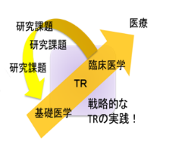
取組2-1 世界トップレベルの研究拠点の形成
世界最先端研究機構 （1）生命医科学融合フロンティア研究拠点
生命科学の真髄をついた研究において世界トップを目指す
大学をあげて戦略的な医療イノベーション・創薬研究拠点形成を強力に推進
健康社会の実現！
●神経免疫融合研究の推進
生命基本原理と難病病態の解明へ
大阪大学の強みである免疫・
炎症研究と神経研究を融合
免疫疾患、アレルギー疾患の発症病因発見
神経変性疾患、血管炎の発症要因の開発
循環器、代謝疾患の発症要因の発見
癌免疫療法の適応の決定
工学
生物学
医学系研究科
免疫学フロンティア研究センター
生命機能研究科
蛋白質研究所
医療
医学
免疫応答による神経回路の修復
医療
人
病院
先進的な診断予防法の開発へ
医療
情報
情報
人
人
基礎工学
人
産学連携
免疫・神経疾患、循環器疾患、がんの超早期診断を可能にするバイオマーカーの発見
心不全の予後因子の発見
癌の予後因子の発見
情報
人
情報学
●疾患オートファジー研究の推進
人
人
薬学
疾患に関わる臨床医学と基礎医学である細胞生物学との融合研究
企業
医学系研究科
医学部附属病院
オートファジーセンター
薬学研究科
革新的な治療方法の開発へ
ブロックバスター新薬の開発 →現在世界の薬の売り上げの70％は免疫・アレルギー疾患関係の薬剤
オーダーメイドに最も適切な薬剤を選択→ストップ！ 副作用
現在別の疾患に用いられている薬剤の新しい適応症の発見 →安全性が担保された特効薬発見！
副作用の少ない、癌免疫療法の適応拡大
移植細胞、組織の長期生着 → iPS細胞再生医療の真の成功へ
●逆トランスレーショナル研究の推進
自家移植、他家移植、iPS細胞、間葉系幹細胞移植における免疫応答・制御メカニズムの解明
医学部附属病院
未来医療開発部
最先端医療イノベーションセンター
MEIセンター
免疫学フロンティア研究センター
逆TR
取組１-３：健康・医療イノベーション拠点
取組３-２：国際共創大学院

Slide 32
取組３-１ 共創イノベーションの実現を担う人材を育成する教育改革
専門教育に加え視野の拡大、知の統合、社会との共創を経験できるプログラムを、学部から大学院まで一貫した形で整備する。
→ 高度汎用力教育を学部から大学院まで一貫して実施
→ 情報教育プログラムを学部から大学院まで一貫して実施
→ 社会への応答性と倫理的責任を備えた研究人材を育成
学士課程教育
への展開
学部から大学院までの一貫した
高度汎用力教育体制を整備
全学の博士教育
への展開
高度汎用力
共創イノベーションを
先導する力
多様な知と対話する素養と力
横断教育科目「コミュニケーションデザイン科目」(CSCD、 2005～)
社会課題の
発見・解決
に向けた体系的な
アクティブラーニング
超域イノベーション博士課程プログラム (2012～)
全学横断による「副専攻プログラム・高度副プログラム」 (計51プログラム2008～)
横断教育科目「COデザイン科目」(COデザインセンター、 2016～)
多様な
知識
への柔軟な
インターフェース
語学の
運用能力
・PBL, ワークショップ
・インターンシップ
・フィールドスタディなど
公共圏における科学技術・教育研究拠点（STiPS）(2012～)
展開力
幅広い
教養
情報
リテラシー
高度教養
スキル
アントレプレナー
社会で新たな事業を興す力
ナノサイエンス・ナノテクノロジー (2004～)
多様な言語教育リソース (25言語)
環境イノベーションデザイン学 (2013～)
臨床法実務教育拠点「智適塾」 (知的財産センタ、2013～ )
専門を
社会で
活かす力
グローバルアントレプレナー育成促進事業（EDGEプログラム） (産学連携本部、2014～)
金融・保険、モデリング、データ科学 (数理・データ科学教育研究センター、 MMDS、 2015～)
ジャパン・バイオデザイン (医学系研究科、2015～)
学部・研究科横断型教育の多様で豊富な実績

Slide 33
取組３-２ 複合的課題の解決が可能な人材の養成
共同研究講座、協働研究所等での産学共同研究などへの参画
インターンシップ
共創による課題解決力
産官学民に広がるグローバルネットワーク
社会課題への感受性
2002～
2007～
2012～
2018～
共創機構による
包括的な支援と
コーディネーション
21世紀COE
プログラム
グローバルCOE
プログラム
博士課程教育リーディングプログラム
卓越大学院
プログラム（仮称）
共創知への足掛かり
共創イノベーションによる
社会変革への貢献を担う
次代の博士人材の組織的な輩出へ
共創知
文理融合領域
(オールラウンド型)
超域イノベーション
博士課程プログラム
ソーシャルイノベーター育成
統合知への足掛かり
(複合領域型)
専門知の深化
未来共生イノベーター
博士課程プログラム
学際領域
高次生命機能システムのダイナミクス
構造・機能先進材料デザイン教育研究拠点
ヒューマンウェアイノベーション博士課程プログラム
グローバル医療人材育成
統合知
生体システムのダイナミクス
次世代電子デバイス教育研究開発拠点
情報系学際型
オープンイノベーション
ネットワーク共生環境を築く情報技術の創出
コンフリクトの人文学国際研究教育拠点
生体統御ネットワーク
医学教育プログラム
インターフェイスの人文学
医・工・情報学融合による予測医学基盤創成
物質の量子機能解明と未来型機能材料創出
インタラクティブ物質科学・
カデットプログラム
新領域
感染症学・免疫学融合プログラム
高機能化原子制御製造プロセス教育研究拠点
物質機能の科学的解明とナノエ学の創出
統合知への進展
物質科学からの
課題解決
人間行動と社会経済のダイナミクス
専門知
原子論的生産技術の創出拠点
認知脳理解に基づく未来工学創成
他9拠点
他3拠点
医 学
理 学
工 学
文 学
法 学
経済学
歯 学
薬 学
基礎工学
人間科学
言語文化
国際公共政策
情報科学
生命機能
高等司法
連合小児発達学
協働
国際共創
大学院
(学位プログラム)
( 研究科 )
展開

Slide 34
取組3-3 多様な学生の獲得によるイノベーションの創出
多面的・総合的評価により多様な人材を選抜する体制を確立し、
21世紀のグローバル社会で活躍する共創イノベーション人材を育成
高等教育・入試研究開発センター
（2016年6月設置）
評価基準の多元化により女子学生比率の向上等の多様性を実現
合
格
者
男
女
比
文系
eポートフォリオ型
web出願システムの構築
研究・開発内容
理系
アドミッション・オフィサー育成
プログラムの開発
全国高校教育情報の収集分析
大阪大学の教育理念
多面的・総合的評価法の研究・開発
教養
市民の信頼を得られる
社会的教養・
判断力の育成
国際性
異なる文化との
コミュニケーション
能力の育成
デザイン力
自由なイマジネーション、横断的な構想力の育成
多面的・総合的評価を始めとする新しい入試の仕組みを研究開発し、本学及び他大学で活用
学部の入学試験改革
一般入試
推薦入試（基礎工学部）
研究奨励ＡＯ入試（理学部）
帰国生徒特別入試
学部英語コース特別入試
私費外国人留学生特別入試
海外在住私費外国人留学生特別入試
編入学・学士入学
一般入試で見えない
学生の意欲を重視
2017年度より
全学部でＡＯ・
推薦入試を実施
知識基盤社会
教育の目標の変化
目標は定員枠の10％
世界トップレベルの研究
大学としての責務

Slide 35
ガバナンス改革（運営体制）
総括理事、戦略会議、国際アドバイザリーボードの設置
（5/12）
「基盤強化」を削除
戦略的リソース配分、ニーズ・課題に対応した学際融合推進や組織再編、コスト削減を効率的・効果的に行なうために、欧米の大学のプロボスト・レクターに相当する経営運営総括理事・教育研究総括理事、人文社会科学系・理工情報系・医歯薬生命系など部局を大括り化する戦略会議を設置し、中長期的な戦略の企画・運用を可能とする体制を構築する。
大学経営システムの一新（2017/8以降）
国際アドバイザリーボード
大学本部
（執行部＋事務機構）
中長期的な経営戦略に基づき、戦略的リソース配分・評価を実施する。
全学の教育・研究・国際戦略の企画・運用を実施する。
経営運営
総括理事
教育研究 総括理事
人事・教育・研究戦略を立案する。
課題・ニーズに応じた組織編成を立案する。
人文社会科学系戦略会議
医歯薬生命系
戦略会議
理工情報系
戦略会議
１学部
７研究科
５研究科
４研究科
１附置研究所
1附置究所
4附置研究所
2センター
共創イノベーションの司令塔として、戦略会議の枠を越えた学際融合研究を先導する。
全学的教育研究組織（横断的プラットフォーム)
共創機構
＊「戦略会議」は、エディンバラ大学（英国）のカレッジ制を参考

Slide 36


人事制度改革（クロスアポイントメント制度）
（5/12）
「基盤強化」を削除
大阪大学は、新たな人事交流制度を積極的に導入している。
機関協定に基づき、複数の機関に正規の研究者として勤務する「クロスアポイントメント制度」を他大学に先駆けて2014年からいち早く導入し、2016年度は60件の実績を誇る。
2017年度からクロス・アポイントメント制度の適用を企業等に拡大し、コマツ、ダイキン工業株式会社との協定を締結した。
企業とのクロスアポイントメント制度の実績（2017年4月1日現在）
１．コマツ：本学工学研究科教授をコマツCTO室主幹に派遣
２．ダイキン：同社の女性社員（研究職）を本学工学研究科助教として受入
（例）本学の教員が相手機関に出向する場合の模式図
勤務割合：本学80％、相手方機関20％
クロスアポイントメント制度の締結実績
協定
相手方機関
（民間にも拡大）
出向負担金（20％分）
雇用契約
給与支給 （100％分）
勤務割合分の労務の提供（20％）
勤務割合分の労務の提供（80％）
2016年4月1日現在40の国立大学法人で189名の締結実績（文部科学省調）

Slide 37
財務基盤の強化（中期財政シミュレーション）
（5/12）
「基盤強化」を削除
社会との共創を軸とした資金の好循環により財務基盤強化を実現
○組織対組織の大型共同研究等外部資金の獲得
○基金（寄附金）収入拡大による安定財源の獲得

Slide 38
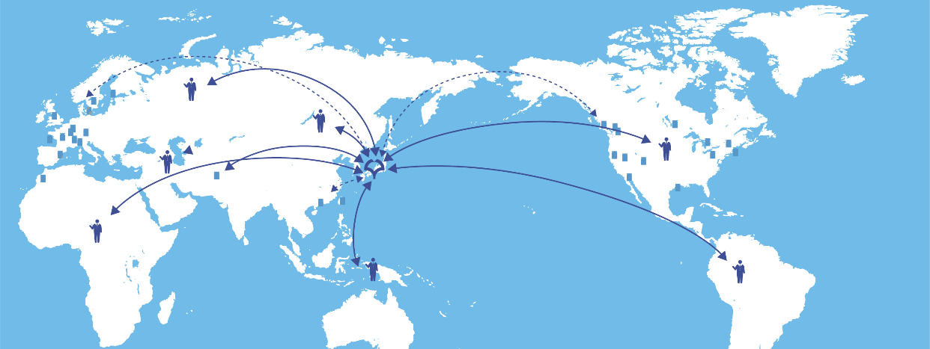
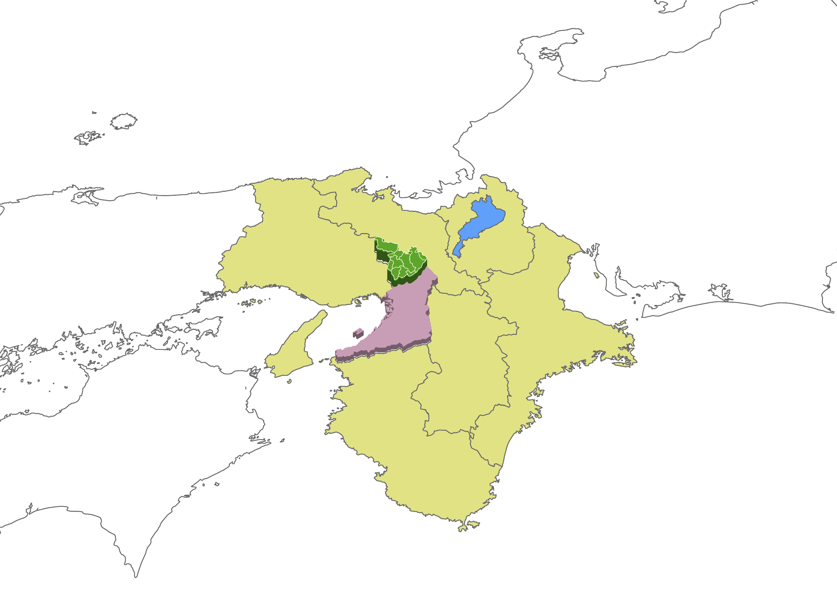
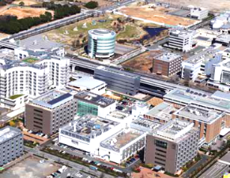
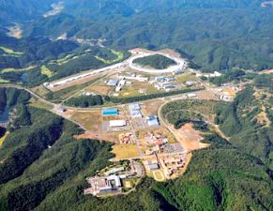
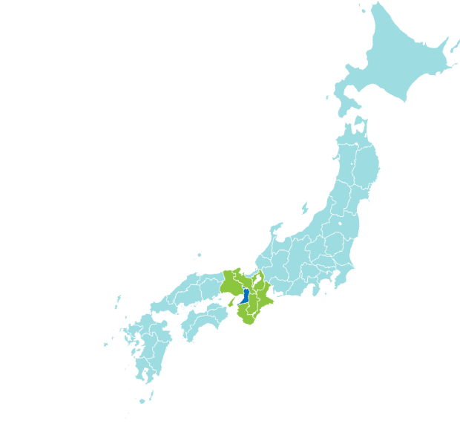





大阪大学の立地
ASEAN CAMPUS
播磨科学公園
都市地区
兵庫
滋賀
関西
大阪
神戸医療産業
都市地区
京都
大阪駅周辺地区
三重
大阪
けいはんな
学研都市地区
箕面キャンパス
関西国際空港
奈良
和歌山
OUグローバルキャンパス
豊中キャンパス
吹田キャンパス
グローバル
ビレッジ

